Slide 1
Навигатор по услугам для людей с инвалидностью и людей в трудной жизненной ситуации
в ОГБУСО «КЦСОН Киренского и Катангского районов»

Slide 2
Если вы или ваш ребенок нуждаетесь в посторонней помощи
Услуги социального работника или сиделки
Виды помощи (для всех нозологий):
помощь в ведении домашнего хозяйства;
забота о вашем здоровье;
- оформление льгот;
- организация досуга;
помощь в передвижении (в магазин, больницу, кино);
найти новых друзей;
- помощь в выполнении ежедневных гигиенических процедур
По всем вопросам можно обратиться:
г. Киренск, ул. Галата и Леонова, д.9, каб. №17
понедельник-пятница с 9.00-13.00, 14.00-17.00
Специалист: Савкив Светлана Николаевна, тел. 4-33-01
электронная почта: nadomu.otdelenie2015@yandex.ru

Slide 3
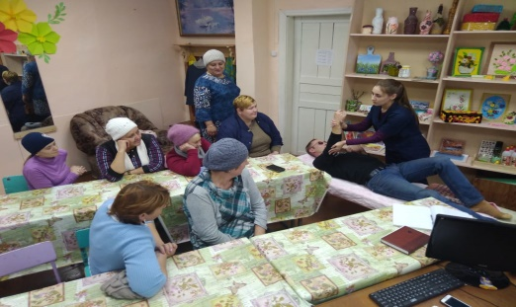
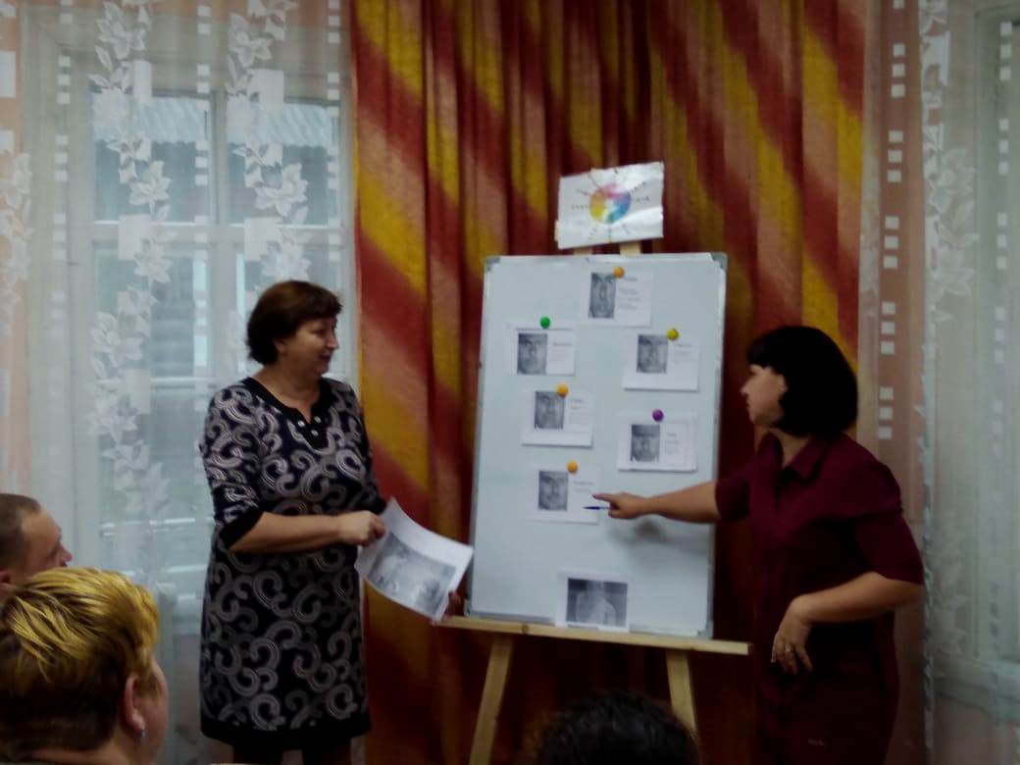
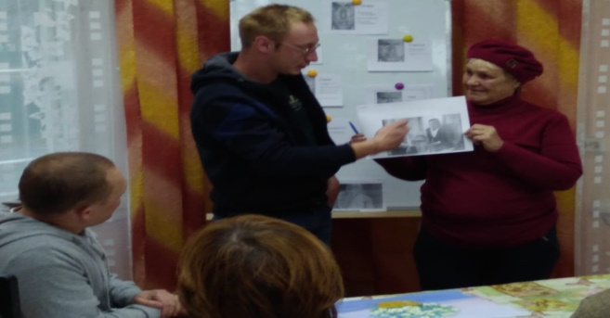
Если ваш близкий человек заболел и вы не знаете как за ним ухаживать, вам поможет
Школа ухода
безопасная жизнедеятельность;
измерение жизненных показателей;
- группы заболеваний и их профилактика (сердечно-сосудистые, онкологические, сахарный диабет, инфекции дыхательных путей);
- транспортировка и перемещение;
поддержание и стимулирование остаточных функций организма;
гигиена;
организация питания и кормления;
контроль дефекации и мочеиспускания;
- уход и профилактика поврежденных конечностей.
По всем вопросам можно обратиться:
г. Киренск, ул. Галата и Леонова, д.9, каб. №1
понедельник-пятница с 9.00-13.00, 14.00-17.00
Специалист: Шипицына Кристина Владимировна, тел. 4-33-01
электронная почта: nadomu.otdelenie2015@yandex.ru

Slide 4
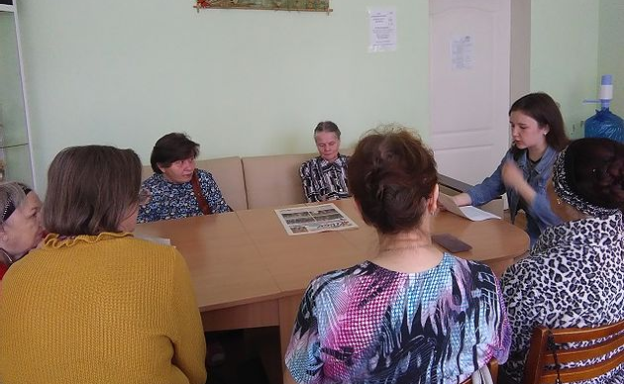
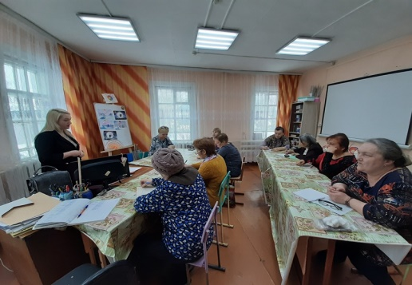
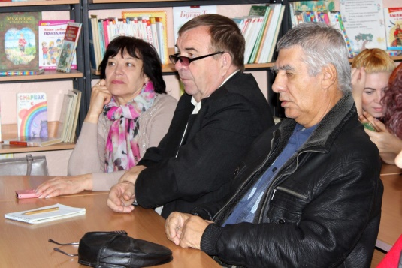
Если вы или ваш ребенок нуждаетесь в защите прав и интересов, вам поможет
Правовая школа
правосознание и правовое поведение;
правовая и судебная система;
- дееспособность граждан;
- купля-продажа недвижимого имущества;
право наследования;
медицинское страхование;
пенсионное обеспечение;
меры государственной поддержки;
социальное обслуживание;
установление опеки;
внесудебная защита прав;
приватизация жилого и земельного фонда;
налогообложение недвижимого имущества
По всем вопросам можно обратиться:
г. Киренск, ул. Галата и Леонова, д.9, каб. №1
понедельник-пятница с 9.00-13.00, 14.00-17.00
Специалист: Шипицына Кристина Владимировна, тел. 4-33-01
электронная почта: nadomu.otdelenie2015@yandex.ru

Slide 5
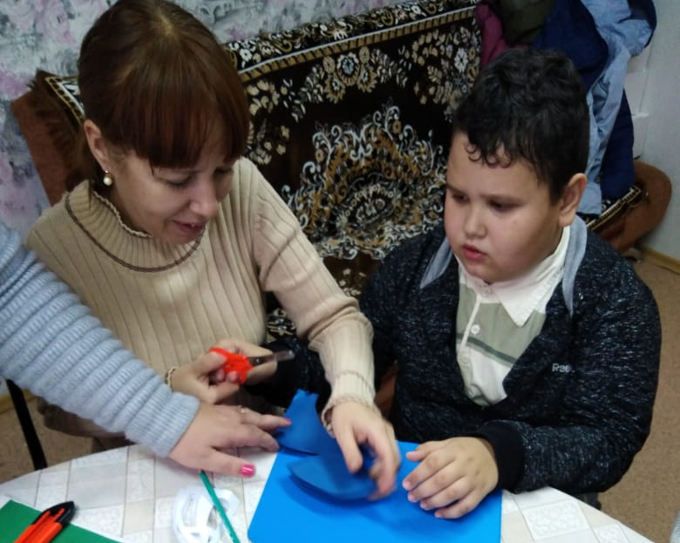
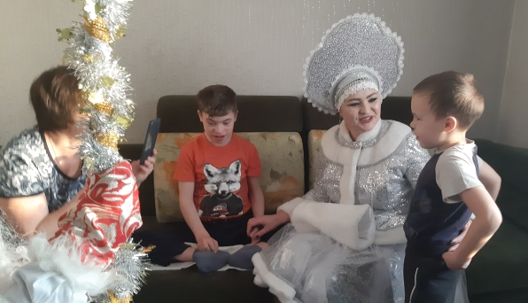
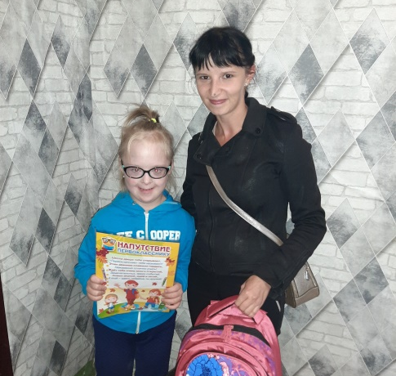
Если вы не знаете чем занять ребенка для вас работает команда специалистов
Услуги для детей-инвалидов
Перечень социальных услуг (для всех нозологий):
организация досуга, занятий, экскурсий;
- формирование позитивных интересов;
- проведение праздников;
проведение благотворительных акций
По всем вопросам можно обратиться:
г. Киренск, ул. Сибирская, д.21, каб. № 2-05
понедельник-пятница с 9.00-13.00, 14.00-17.00
Специалист: Фоминская Алена Захаровна, тел. 3-29-92
электронная почта: o.oszs@yandex.ru

Slide 6
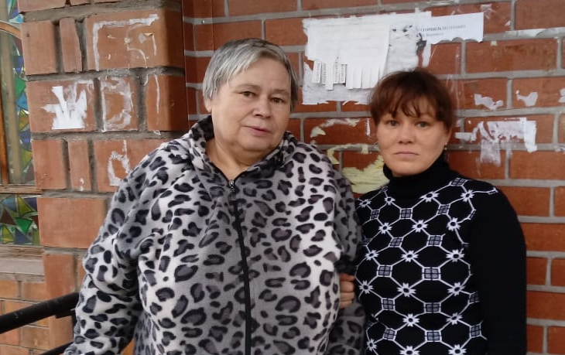
Поддержать традиции семейной заботы о старшем поколении, людей с инвалидностью, поднять статус пожилых людей в семье и обществе поможет
Приемная семья для пожилого гражданина или инвалида
Это решение проблем жизнеустройства одиноких пожилых и инвалидов (для всех нозологий). Благодаря поддержке у человека возникает чувство защищенности. Он сможет получить заботу и тепло семьи.
В настоящее время в Киренском районе организуется третья приемная семья. У каждой из них своя история, но есть одно, что всех объединяет – такая семья создается не по узам родства, а по велению души.
По всем вопросам можно обратиться:
г. Киренск, ул. Галата и Леонова, д.9, каб. №18
понедельник-пятница с 9.00-13.00, 14.00-17.00
Специалист: Шипицына Александра Сергеевна, тел. 4-37-73
электронная почта: osso-kirensk@ya.ru

Slide 7
Если вы нуждаетесь в услугах стационарного учреждения
Дом-интернат для граждан пожилого возраста и инвалидов
Право на получение социальных услуг в доме-интернате для престарелых и инвалидов имеют граждане пожилого возраста (мужчины старше 60 лет и женщины старше 55 лет) и инвалиды I и II групп (старше 18 лет), частично или полностью утратившие способность к самообслуживанию, нуждающиеся в постоянном постороннем уходе и не имеющие противопоказаний к приему на социальное обслуживание в дом-интернат.
Ежегодно в Киренском районе около 10 пожилых людей изъявляют желание уехать в дом –интернат. 8 из 10 людей, проживающих в домах престарелых, имеют близких людей, которые от них отказались…
По всем вопросам можно обратиться:
г. Киренск, ул. Галата и Леонова, д.9, каб. №18
понедельник-пятница с 9.00-13.00, 14.00-17.00
Специалист: Романова Анастасия Олеговна, тел. 4-37-73
электронная почта: osso-kirensk@ya.ru

Slide 8
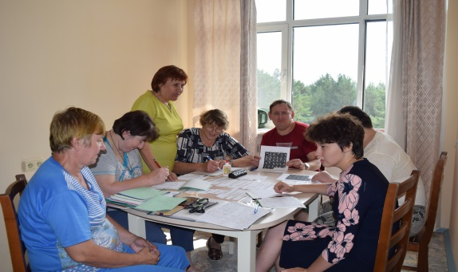
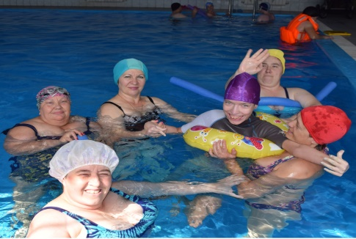
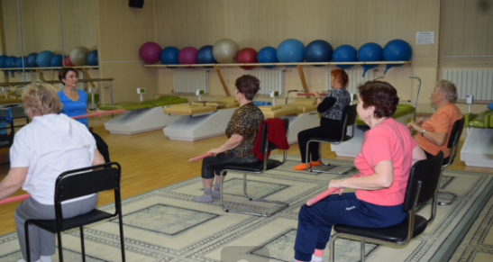
Если вы нуждаетесь в услугах реабилитации
для вас работает
Реабилитационный центр «Шелеховский»
Комплексная реабилитация продолжительностью 18 дней:
занятия по бытовой адаптации, развитие мелкой моторики, спортивно-оздоровительные мероприятия;
прием врача-реабилитолога, тренажерный зал, зал лечебной физкультуры, массаж, бассейн;
диагностика и обследование личности, консультирование, педагогическая коррекция, обучение компьютерной грамотности культурно - развлекательные мероприятия, экскурсии;
индивидуальные консультации, тренинги, арт-терапия (пескотерапия), комната психологической разгрузки;
занятия по бытовой адаптации, развитие мелкой моторики, занятия по подбору технических средств реабилитации
По всем вопросам вам необходимо обратиться в КЦСОН по месту жительства:
г. Киренск, ул. Галата и Леонова, д.9, каб. №18
понедельник-пятница с 9.00-13.00, 14.00-17.00
Специалист: Шипицына Александра Сергеевна, тел. 4-37-73
электронная почта: osso-kirensk@ya.ru

Slide 9
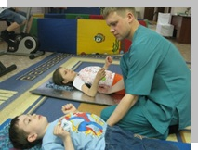
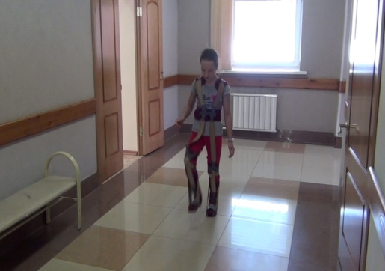
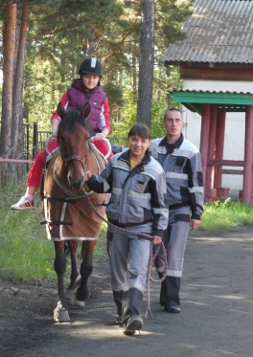
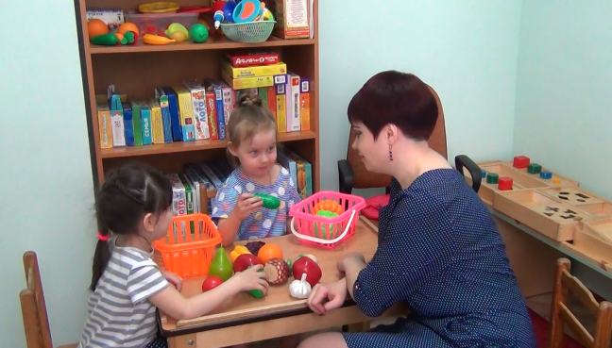
Если ваш ребенок/подросток нуждается в услугах реабилитации
для вас работают
Реабилитационные центры
Комплексная реабилитация включает:
Медико-социальную реабилитацию;
ЛФК и массаж;
занятия с психологами и педагогами;
физиотерапевтическую реабилитацию;
иппотерапию;
раннюю помощь
По всем вопросам вам необходимо обратиться в КЦСОН по месту жительства:
г. Киренск, ул. Галата и Леонова, д.9, каб. №18
понедельник-пятница с 9.00-13.00, 14.00-17.00
Специалист: Шипицына Александра Сергеевна, тел. 4-37-73
электронная почта: osso-kirensk@ya.ru

Slide 10
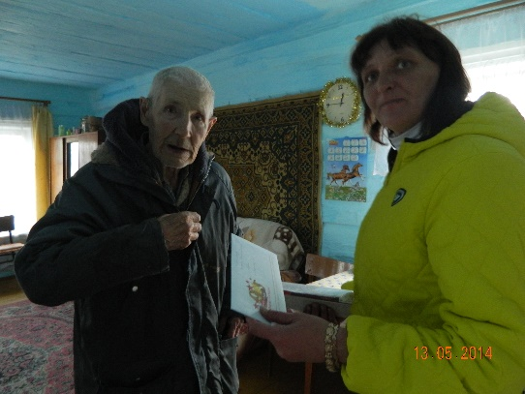
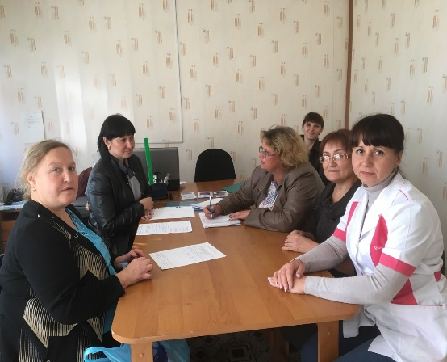
Если вы или ваш ребенок проживаете в отдаленных населенных пунктах и вам нужна социальная помощь
для вас работает
Мобильная бригада
Перечень работы мобильной бригады (для всех нозологий):
- доставка и сопровождение лиц старше 65 лет до места приема специалистов районной больницы для проведения медицинских осмотров и диспансеризации;
информирование и консультирование по вопросам мер социальной поддержки;
оказание услуг пункта проката ТСР;
оказание услуг консультативного пункта;
оказание помощи в чрезвычайной ситуации
По всем вопросам можно обратиться:
г. Киренск, ул. Галата и Леонова, д.9, каб. №18
понедельник-пятница с 9.00-13.00, 14.00-17.00
Специалист: Романова Анастасия Олеговна, тел. 4-37-73
электронная почта: osso-kirensk@ya.ru

Slide 11
Если вы или ваш ребенок нуждаетесь в обеспечении одеждой, обувью, предметами первой необходимости
Пункт приема и выдачи вещей
Целью пункта является сбор вещей, новых бывших в употреблении, а также выдачу благотворительной нуждающимся гражданам Киренского и Катангского районов. Под благотворительной помощью в данном случае подразумеваются предметы (в том числе бывшие в употреблении одежда, обувь и др.), поступающие от жителей Киренского и Катангского районов, а также от организаций, учреждений и предприятий в качестве бесплатных пожертвований для передачи малообеспеченным гражданам
По всем вопросам можно обратиться:
г. Киренск, ул. Галата и Леонова, д.9, каб. №16
понедельник-пятница с 9.00-13.00, 14.00-17.00
Специалист: Ипатьева Елена Николаевна, тел. 4-37-73
электронная почта: osso-kirensk@ya.ru

Slide 12
Если вы или ваш ребенок нуждаетесь в средствах реабилитации
для вас работает
Пункт проката технических средств реабилитации
Перечень технических средств реабилитации (для всех нозологий):
инвалидные коляски (комнатные, прогулочные, с санитарным оснащением);
инвалидные коляски для детей с ДЦП;
- ходунки;
- костыли и трости;
противопролежневые матрацы;
кресла-стулья с санитарным оснащением.
По всем вопросам можно обратиться:
г. Киренск, ул. Галата и Леонова, д.9, каб. №16
понедельник-пятница с 9.00-13.00, 14.00-17.00
Специалист: Ипатьева Елена Николаевна, тел. 4-37-73
электронная почта: osso-kirensk@ya.ru

Slide 13
Если вы или ваш ребенок нуждаетесь в
информационно-справочной поддержке
для вас работает
Консультационный пункт
в том числе и для получения знаний по вопросам социальной реабилитации и адаптации (для всех нозологий):
по социальной реабилитации и адаптации, применения современных технических средств реабилитации в домашних условиях;
информирование о видах и способах получения различной помощи в государственных и иных организациях, оказывающих квалифицированную в соответствии с их индивидуальными особенностями;
информирование об услугах, оказываемых непосредственно учреждением, о порядке предоставления социального обслуживания;
содействие в организации консультаций у профильных специалистов учреждения;
оказание помощи по реализации индивидуальной программы реабилитации и абилитации
По всем вопросам можно обратиться:
г. Киренск, ул. Галата и Леонова, д.9, каб. №18
понедельник-пятница с 9.00-13.00, 14.00-17.00
Специалист: Шипицына Александра Сергеевна, тел. 4-37-73
электронная почта: osso-kirensk@ya.ru

Slide 14
Если у Вас остались вопросы…
позвоните по телефону 8(395)68 3-25-45
зайдите на сайт http://kcsonkir.ru
напишите на почту kcson_06@mail.ru
Вместе мы сможем разобраться и понять, как улучшить Вашу ситуацию и понять, как Вам помочь

